Slide 1
指挥中心看板-智慧服务

Slide 2
售后指挥中心统计
运营统计（服务-触点） | 运营统计（服务-时长) | 运营统计（服务-财务） | 运营统计（服务-保有客） | 异常通知
进厂趋势统计（曲线） 1累计、2进厂高峰 | 接待出迎时长（曲线） 1平均、2每日前三。 | 售后营业收入统计（曲线） 1金额累计、2维修分类统计 | 预约进店统计 1累计、2维修分类统计 | 迎賓异常 统计 | 未接待离店统计
接待台数统计（曲线） 1累计、2接车排行 | 预约车待修时长 （饼图15、20）1平均、2每日前三。 | 配件零卖收入统计（柱状） 1金额累计、2配件分类统计 | 进店车型统计 1累计、2年份累计 |  | 超时未接待统计
工位台数统计（饼图）1累计、2工位排行榜 | 工位维修时长（饼图） 1平均、2每日前三 | 售后收入分类统计（饼图） 1累计、2收入分类统计 | 首次回店统计 1累计、2维修分类统计 |  | 进店未开单统计
交车台数统计（柱状） 1累计、2交车排行榜 | 工位闲置时长（饼图） 1平均、2每日前三 | 委外项目收入统计（柱状） 1累计、2维修分类统计 | 新客到店统计 1累计、2维修分类统计 | 车间异常 统计 | 工位异常
结算台数统计（柱状）1累计、2结算高峰 | 备件取货次数 （窗与柜曲线） 1平均、2每日前三 | 售后折扣统计（曲线） 1累计、2折扣分类统计 | 保有客增长统计 1累计、2维修分类统计 |  | 打卡异常
 |  |  |  |  | 超时交车
 |  |  |  | 财务异常 统计 | 未结算工单统计
 |  |  |  |  | 付款方式变动统计
 |  |  |  |  | 售后反向操作统计

Slide 3
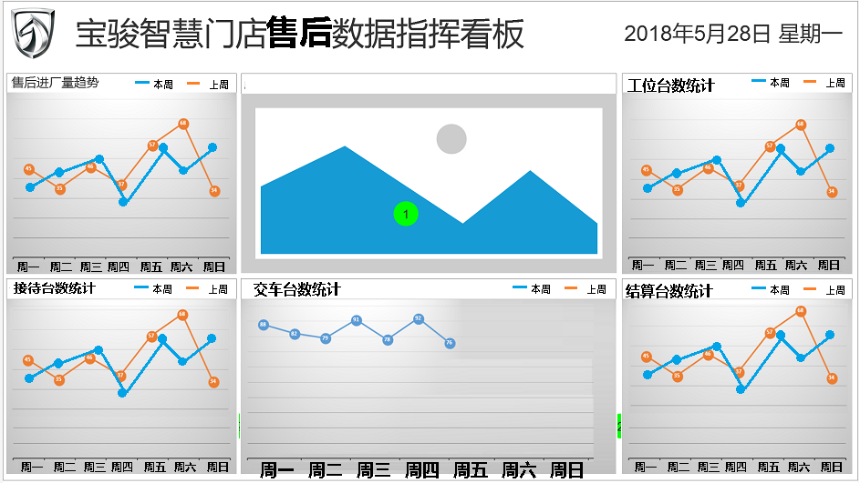

Slide 4
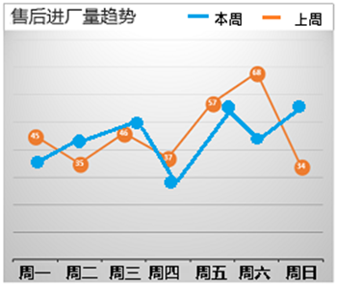
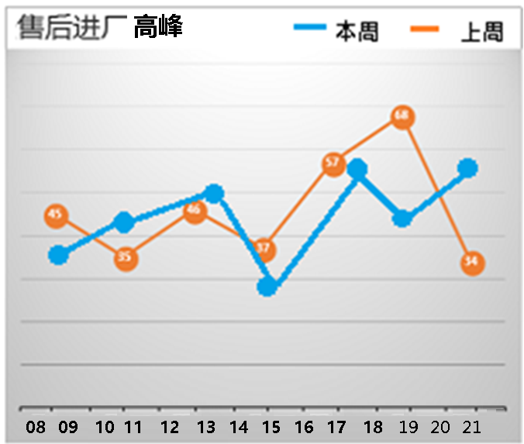
进厂趋势统计 统计

Slide 5
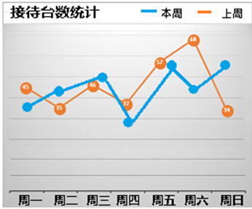
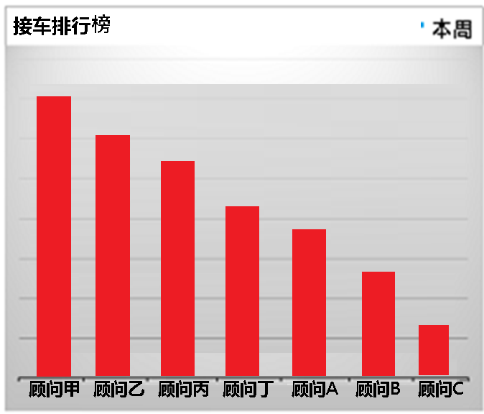
接待台数统计
1、根据服务顾问pad接车时间为依据
2、周统计全场平均接车台数
3、日服务顾问进行统计按排行显示。

Slide 6
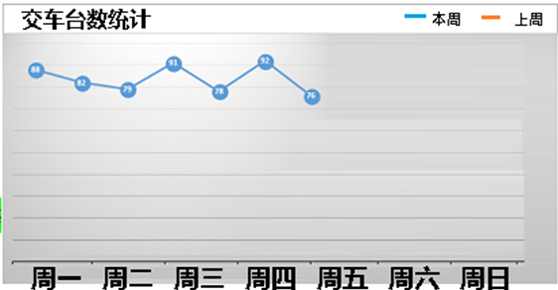
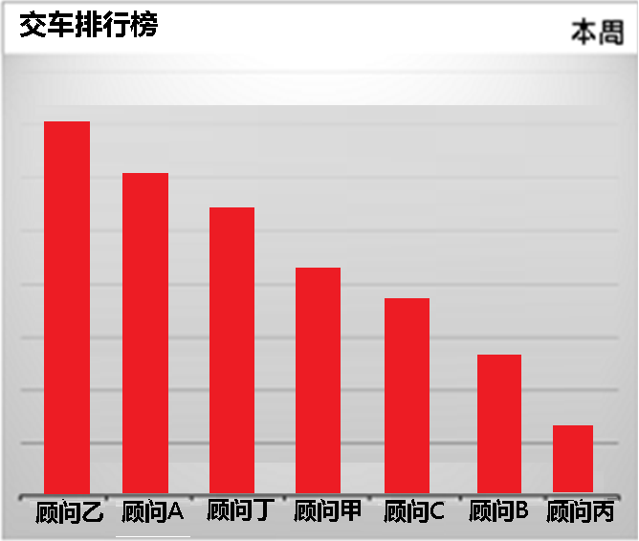
交车台数统计
1、根据服务顾问结算交车时间为依据
2、周统计全场平均交车台数
3、日服务顾问进行统计按排行显示。

Slide 7
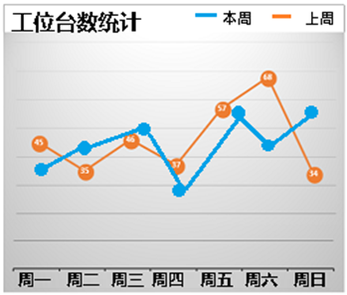
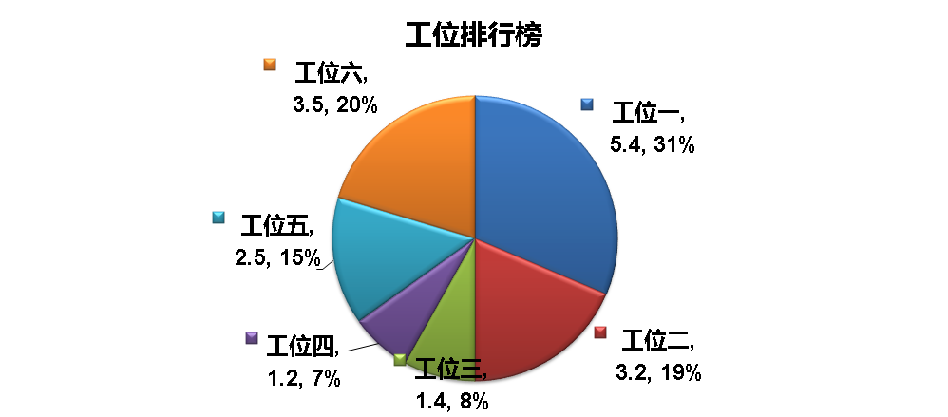
工位车辆台数统计
1、根据工位识别在工位车牌加工单信息
2、周、统计全场工位平均台数
3、日、工位进行统计按台数总数比例显示。

Slide 8
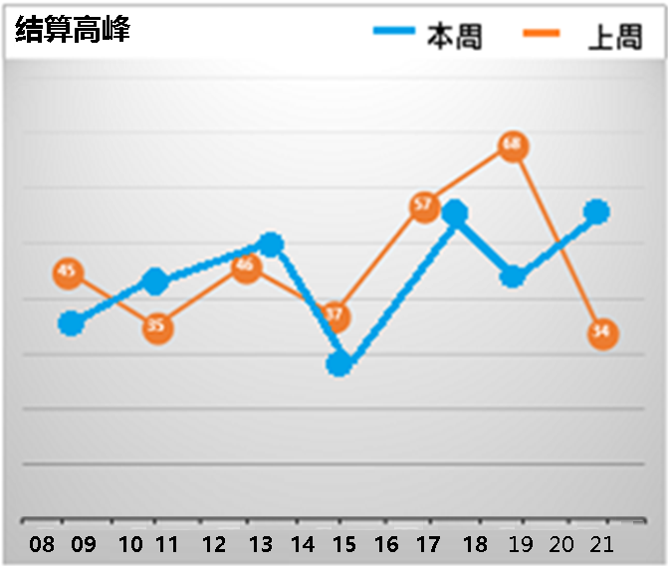
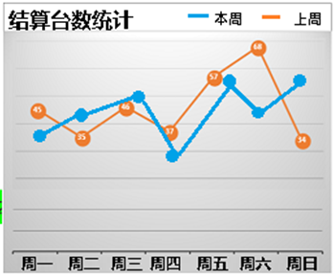
1.收银结算数量（包含线上支付）
2.收银结算时段高峰统计
3.区分本周、上周 。

Slide 9
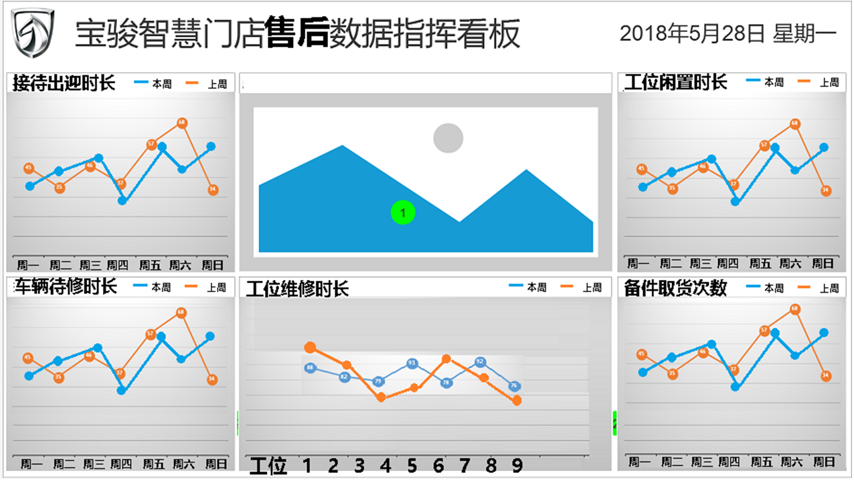

Slide 10
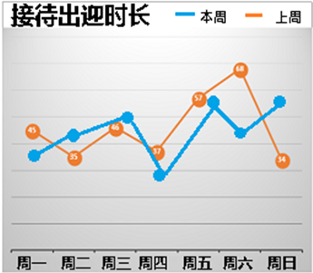
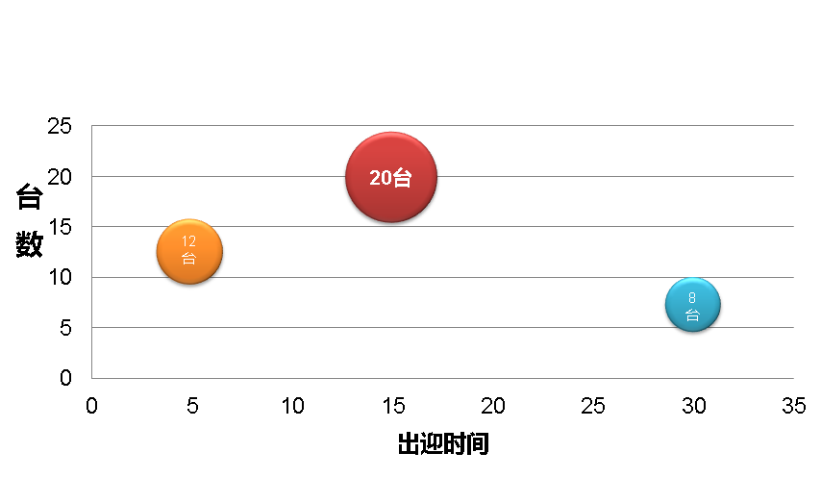
1.车牌识别为计算基础
2.服务顾问进行pad接待确认时间为结束点
3.根据计算基础，区分为：待修5~10分钟、待修10~30分钟、待修30~60分钟、60分钟以上，统计待修时长、车辆数、百分比。

Slide 11
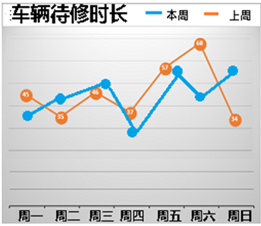
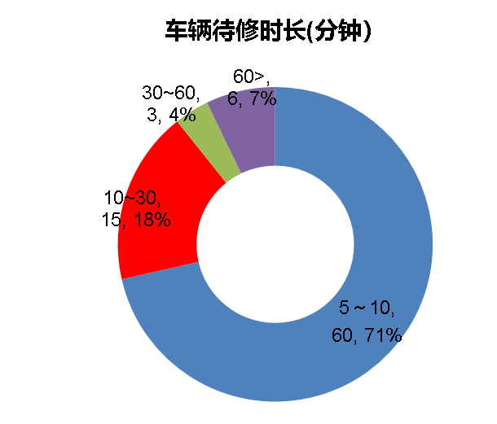
1.统计车辆待修时长（每天平均统计）
2.根据工单信息服务顾问完成交修确认时间开始计算
3.车辆进入工位后，由触控板完成”工单开始”前为基础
4.根据计算基础，区分为：待修5~10分钟、待修10~30分钟、待修30~60分钟、60分钟以上，统计待修时长、车辆数、百分比。

Slide 12
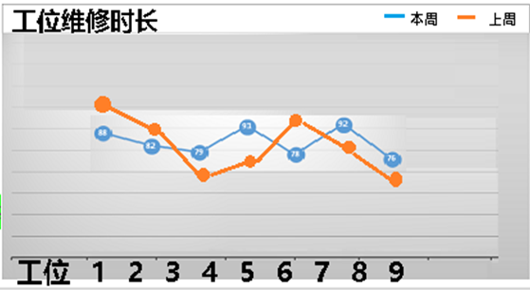
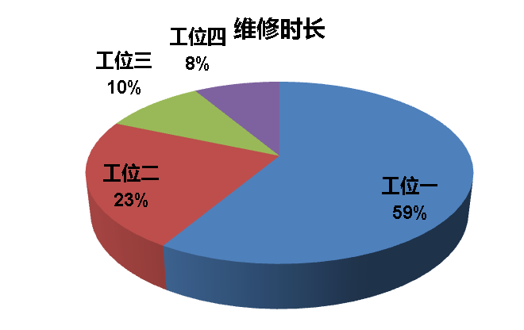
1.统计每工位维修时长（每天平均统计）
2.根据工位、车辆进入、工单信息或工单完成” 整车完工”前为基础
3.根据4s店时间为计算基础，统计出工位维修时长、车辆数。

Slide 13
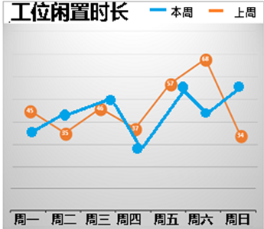
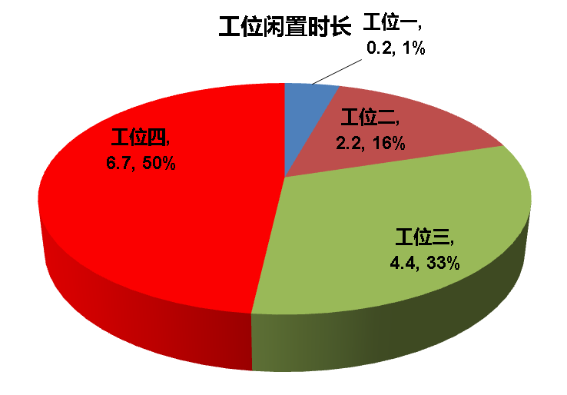
1.统计每天总闲置时长（每天平均统计）
2.根据工位、无车辆进入、无工单信息或工单完成” 整车完工”为基础
3.根据4s店时间为计算基础，推算出 工位闲置比率

Slide 14
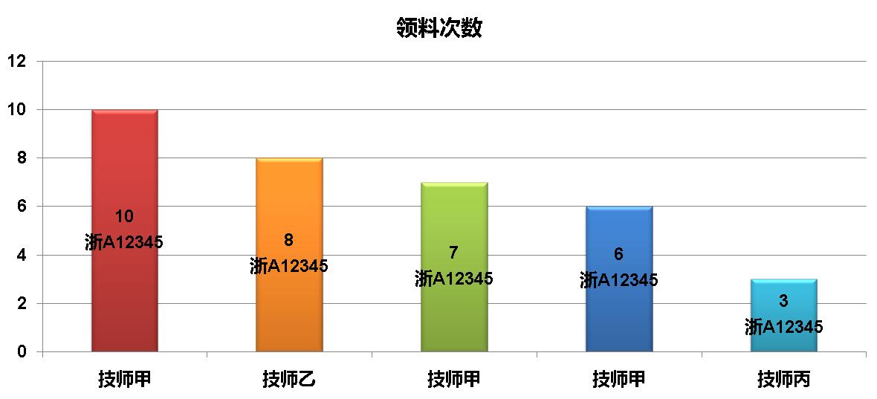
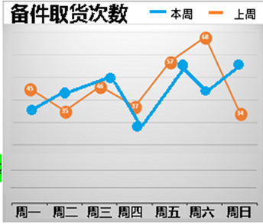
1.统计每天总领料次数，平均显示
2.跟据当天进行前五名统计，技师可重复显示
3.显示 车牌，维修类型，领料次数

Slide 15
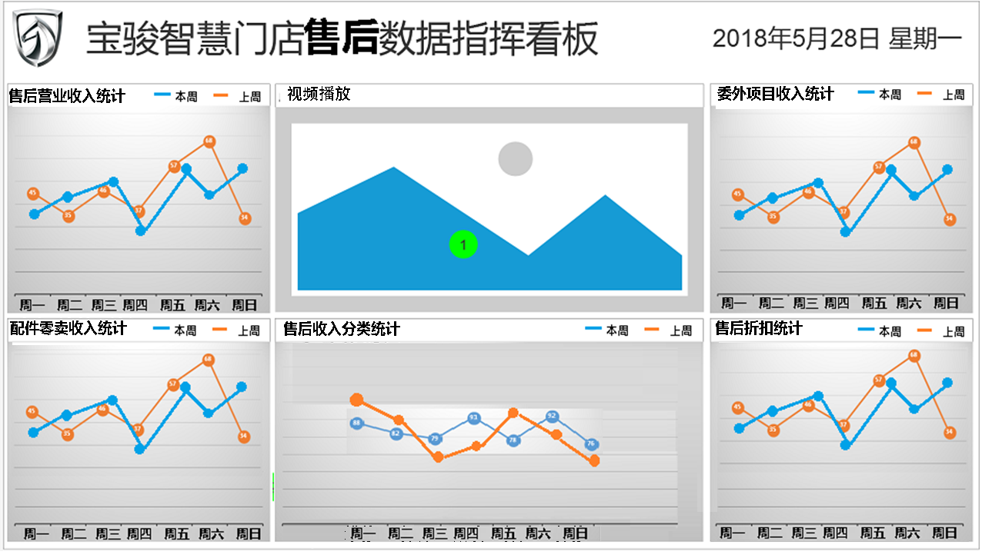

Slide 16
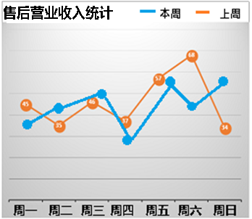
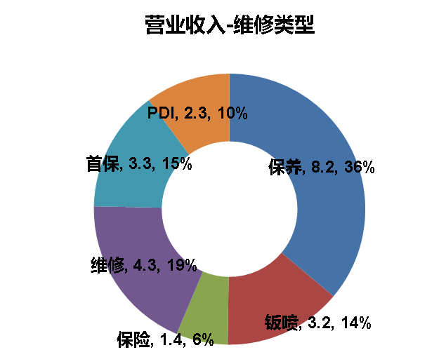
售后营业收入统计
1、统计当天工单收入
2、分工单类型进行统计按收入总额比例显示。

Slide 17
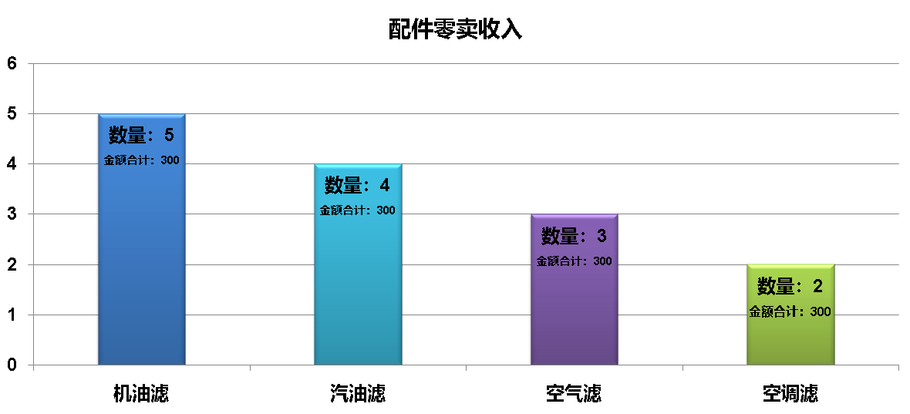
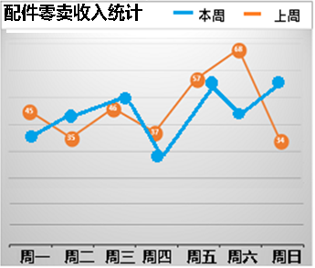
配件零卖收入统计
1、统计当天配件收入
2、分类统计 配件零售 销量前五 显示 名称与数量级销售总额。

Slide 18
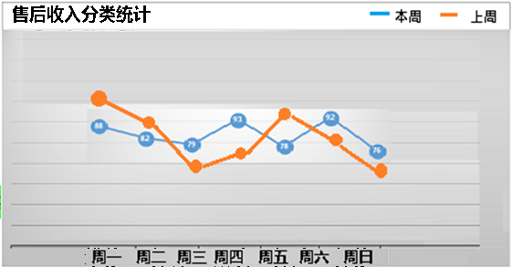
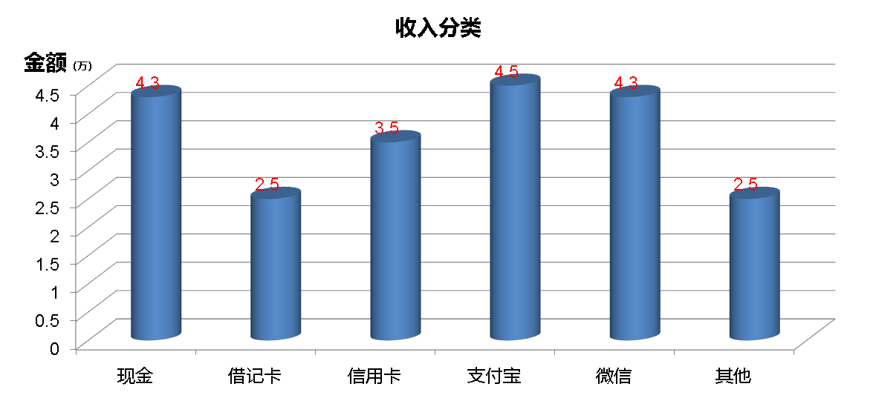
1.当天工单收入总额
2.细分 各总收款方式，并做金额统计
3.收款方式（现金、借记卡、信用卡、支付宝、微信、其他）

Slide 19
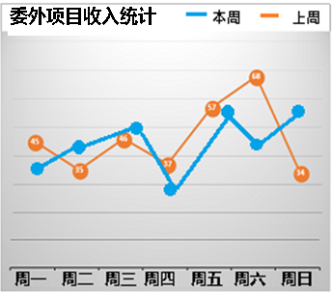
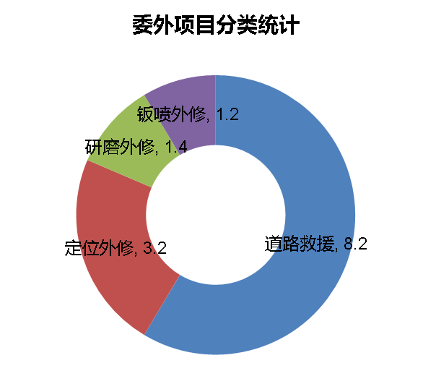
委外项目计算基础
1、根据工单委外项目分别统计，
2、工单总金额，累计当天总金额。

Slide 20
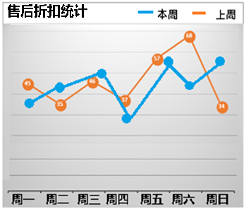
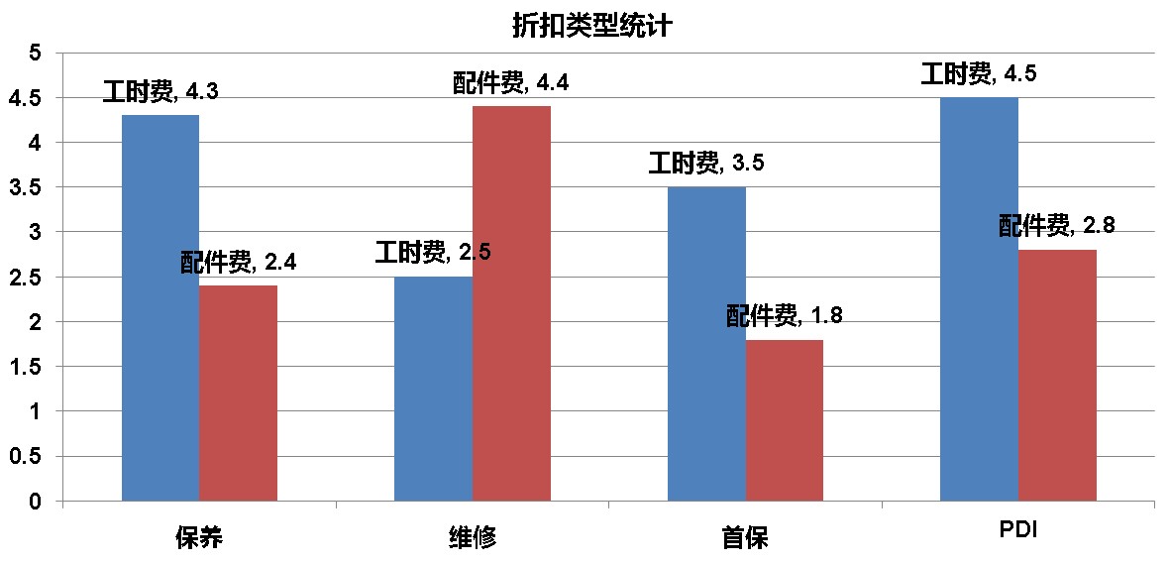
折扣计算基础
1、工时折扣统计，售价与实际收入金额 有差异 算为折扣金额，进行统计
2、备件折扣统计，售价与实际收入金额 有差异 算为折扣金额，进行统计
3、区分工单类型，每日区分工时、备件，统计折扣总金额

Slide 21
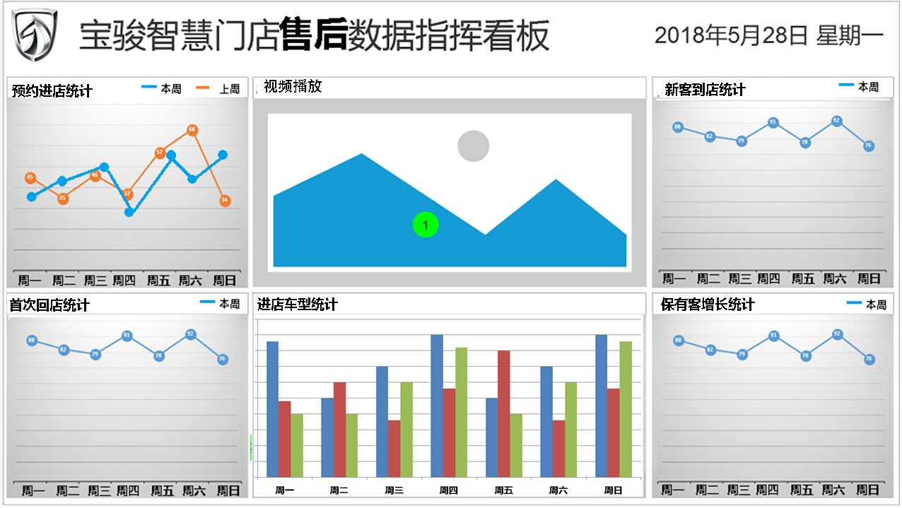

Slide 22
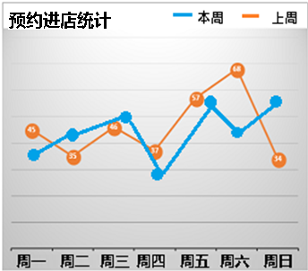
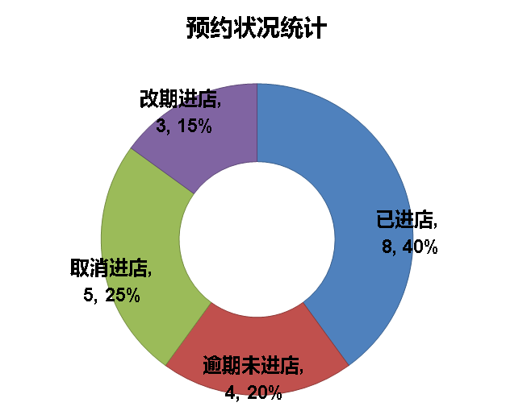
已进店：根据预约车辆进店时间纪录
改期进店：根据预约进店时间，进行变更后作为纪录
取消进店：根据预约进店时间，进行取消进行纪录
逾期未进店：根据预约进店时间，超时未进店。

Slide 23
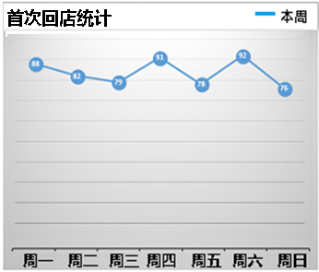
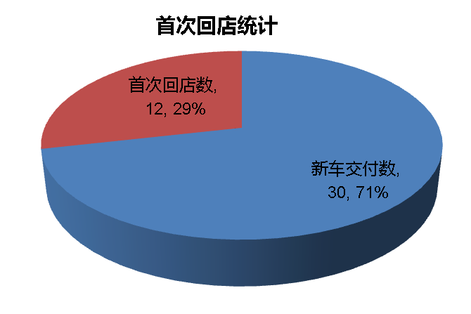
1、首次客定义：新车交付后，第一次到本经销商辅合此规则为首次客。
2、首次客统计：当天首次客＝首次客增长数
3、百分比：当天进店总数区分 （首次客百分比）

Slide 24
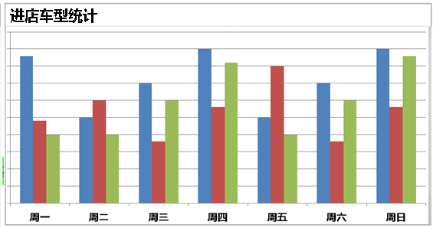
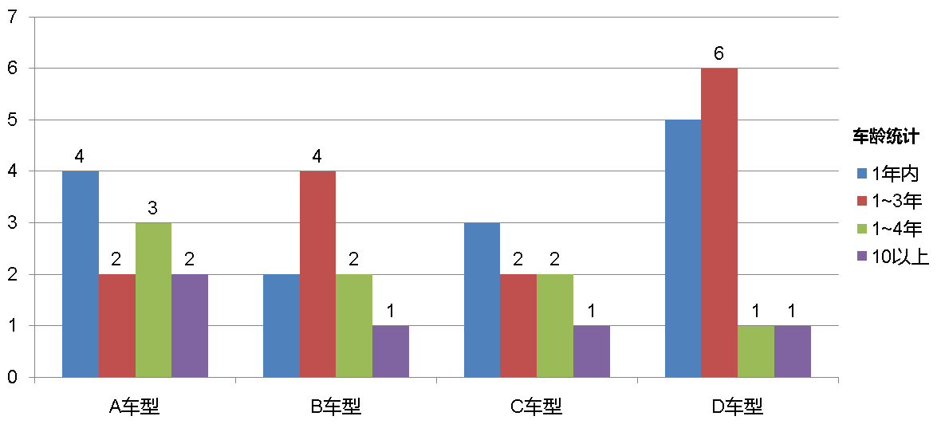
1、车型:根据主数据进行引用
2、车龄统计：车辆主数据中，销售日期为计算基础
3、车龄区分：1年内、1~3年、3~9年、10年以上
4、计算时间以（车牌识别）拍抓时间为主

Slide 25
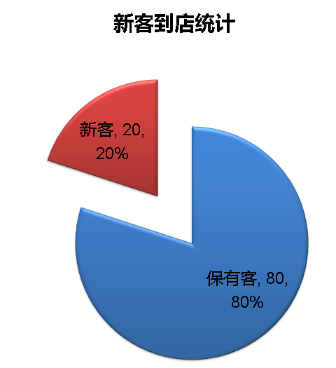
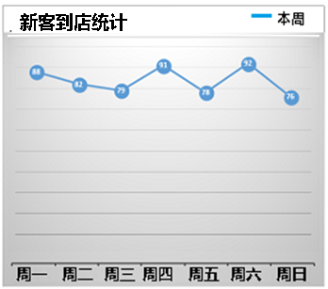
1、新客定义：其他经销商保有客 ，第一次到本经销商辅合此规则为 新客户。
2、新客统计：当天新客＝新客增长数
3、百分比：当天进店总数区分 （新客百分比）

Slide 26
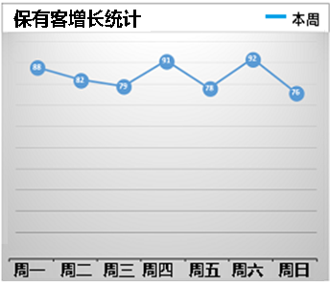
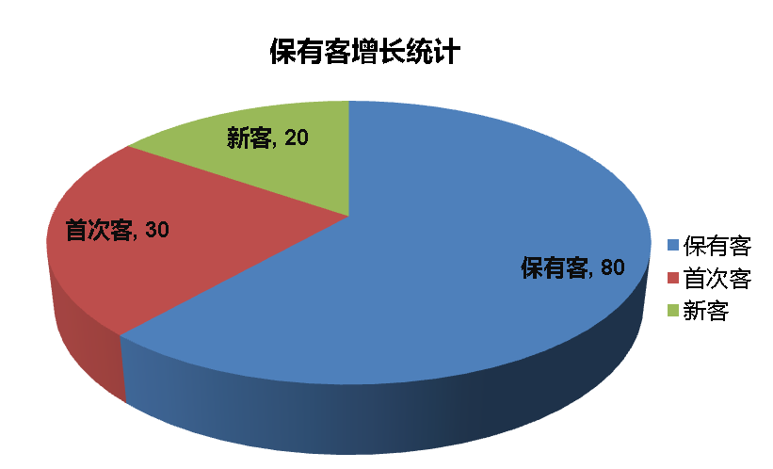
1、当天进店客户区分
a.保有客、新客、首次客
2、增长统计
a.当天新客＋首次客＝增长数

Slide 27
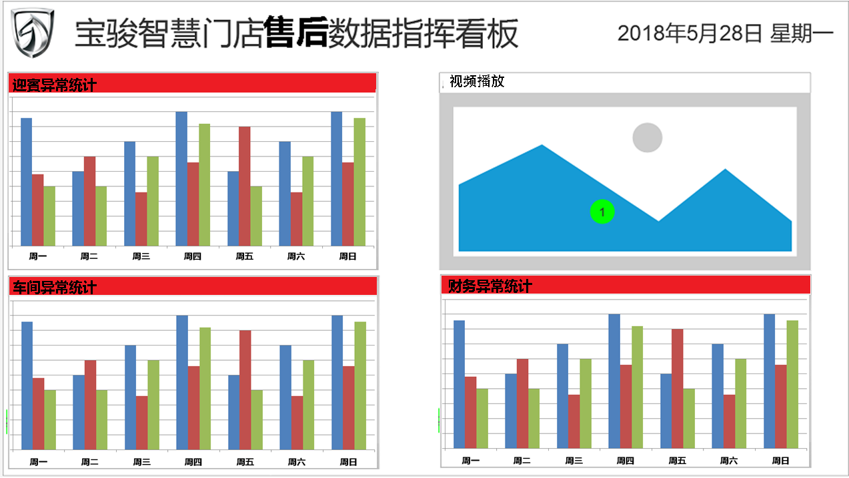

Slide 28
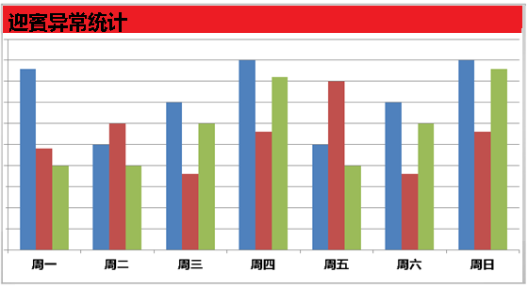
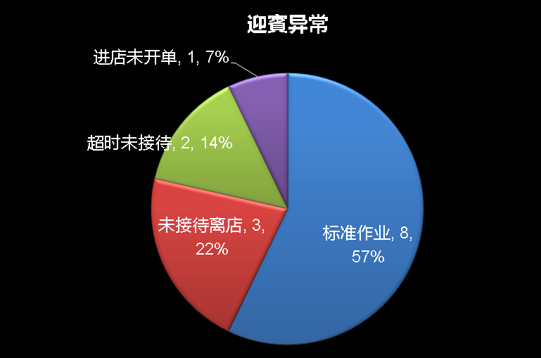
标准作业：正常作业至结算
进店未开单：车牌辨识抓拍后，进工位后，后续无工单信息，离店。
超时未接待：车牌辨识抓拍时间到接待时间，超出5分钟（时间可定义）
未接待离店：车牌辨识抓拍后，后续无工单信息，离店。

Slide 29
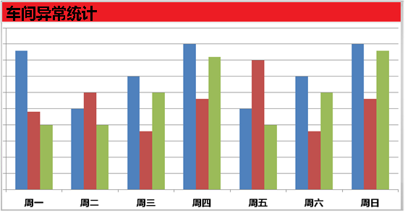
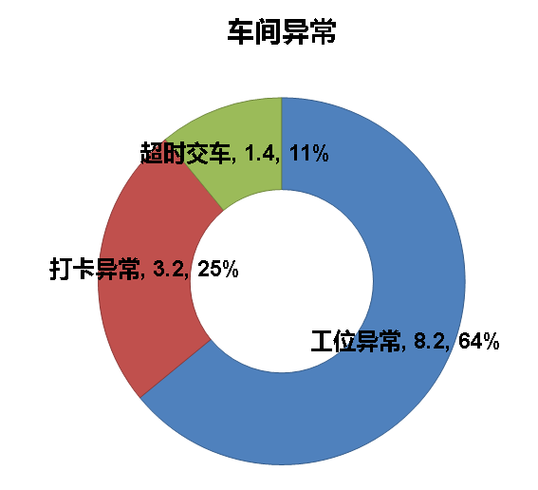
打卡异常：
a.工单开始到质检完成低于5分钟
b.工单未打卡开始，服务顾问进行工单结算
工位异常：
a.车辆出工位未作”整车完工”、另一车进工位
b.车辆离开工位后30分钟，触控版未操作
超时交车：
a.根据工单预计交车時間与触控板”整车完工”时间比。

Slide 30
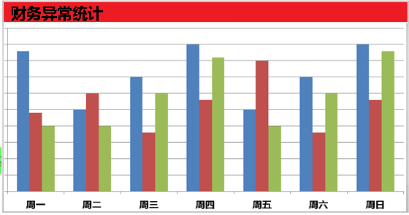

未结算工单：车辆出厂、工单未算进行统计 工单数
售后反向操作：工单结算后，启动反向操作统计次数
付款方式变动：工单结算后，修改付款方式次数
百分比 ：当天异常的百分比

Slide 32


Slide 33


Slide 34
售后指挥中心统计
运营统计（服务-触点） | 运营统计（服务-时长) | 运营统计（服务-财务） | 运营统计（服务-保有客） | 异常通知
进厂趋势统计（曲线） 1累计、2进厂高峰 | 接待出迎时长（曲线） 1平均、2每日前三。 | 售后营业收入统计（曲线） 1金额累计、2维修分类统计 | 预约进店统计 1累计、2维修分类统计 | 迎賓异常统计 | 未接待离店统计
接待台数统计（曲线） 1累计、2接车排行 | 预约车待修时长 （饼图15、20）1平均、2每日前三。 | 配件零卖收入统计（柱状） 1金额累计、2配件分类统计 | 进店车型统计 1累计、2年份累计 |  | 超时未接待统计
工位台数统计（饼图）1累计、2工位排行榜 | 工位维修时长（饼图） 1平均、2每日前三 | 售后收入分类统计（饼图） 1累计、2收入分类统计 | 首次回店统计 1累计、2维修分类统计 |  | 进店未开单统计
交车台数统计（柱状） 1累计、2交车排行榜 | 工位闲置时长（饼图） 1平均、2每日前三 | 委外项目收入统计（柱状） 1累计、2维修分类统计 | 新客到店统计 1累计、2维修分类统计 | 车间异常统计 | 工位异常
结算台数统计（柱状）1累计、2结算高峰 | 备件取货次数 （窗与柜曲线） 1平均、2每日前三 | 售后折扣统计（曲线） 1累计、2折扣分类统计 | 保有客增长统计 1累计、2维修分类统计 |  | 打卡异常
 |  |  |  |  | 超时交车
 | 交修金额统计 | 备件库存统计 备件进货统计 | 三包案件统计 保险到期统计 保修到期统计 | 财务异常统计 | 未结算工单统计
 | 顾问甲顾问乙顾问丙顾问丁 | 维修、保养、钣喷、保险、保修 | 现金、借记卡、信用卡、微信、支付宝、抵用券、 |  | 付款方式变动统计
周一周二周三周四周五周六周日 | 技师甲技师乙技师丙技师丁技师戊技师己技师庚 | 工位 1 2 3 4 5 6 7 8 9 | 08 09 10 11 12 13 14 15 16 17 18 |  | 售后反向操作统计

Slide 35
服务报表
服务报表-运营 | 服务报表-效率 | 服务报表-保修 | 服务报表-财务
车辆进出厂动态表 | 准时交车率 | 保修工单明细表 | 未结工单明细表
委外维修明细表 | 一次修复率 | 召回活动明细表 | 未结外卖单明细表
服务收入明细表 | 预约招揽成功率 | 召回活动返厂率 | 售后营业收入统计
服务厂业绩统计表 | 预约招揽实施率 | 预授权明细表 | 配件外卖收入统计
工单转单明细表 | 施工打卡实施率 | 保修工单结算表 | 营业收入分类统计
未结工单明细表 | 工位变动率 |  | 备件库存统计
预约明细表 | PAD使用率 |  | 备件进货统计
派工项目取消统计 | 备件工单满足率
重复返厂车辆清单 | 车间准时交车率
工单折扣一览表 | 技师准时交车率
委外项目统计

